Slide 1
اللون الأخضر

Slide 2
ينتج اللون الأخضر عند مزج اللونين الأزرق و الأصفر

Slide 3
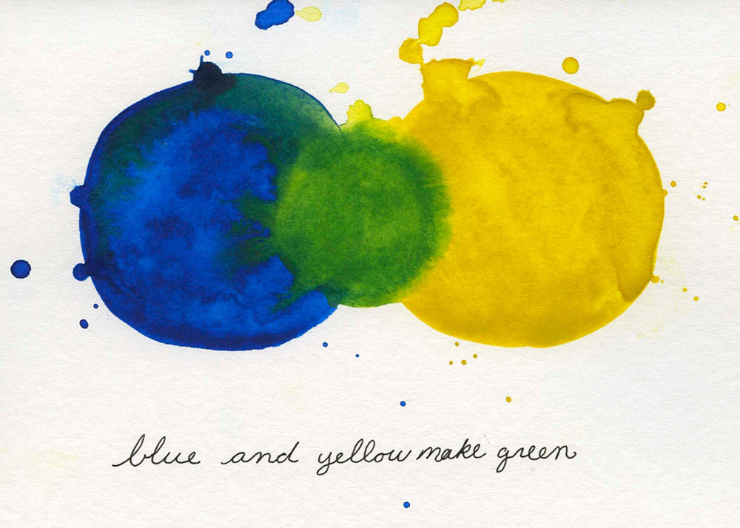

Slide 4
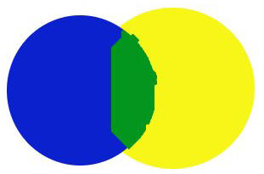

Slide 5
التفاح

Slide 6
البطيخ

Slide 7
التين

Slide 8
العنب

Slide 9
الأفوكادو

Slide 10
الكرز

Slide 11
اللوز

Slide 12
الفلفل الحلو

Slide 13
الخيار

Slide 14
الكوسا

Slide 15
الخس

Slide 16
البقدونس

Slide 17
الباميه

Slide 18
الفاصولياء

Slide 19
البازيلاء

Slide 20
الفول

Slide 21
الزيتون

Slide 22
البروكلي

Slide 23
الملفوف

Slide 24
النعنع

Slide 25
الملوخيه

Slide 26
الزعتر

Slide 27
السبانخ

Slide 28
ورق العنب

Slide 29
الليمون الأخضر

Slide 30
الكيوي

Slide 31
نبات الصبار

Slide 32
العشب و الأشجار

Slide 33
الضفدع

Slide 34
التمساح

Slide 35
السلحفاة

Slide 36
الطيور

Slide 37
الأسماك

Slide 38
الفراشة

Slide 39
لون العيون

